Slide 1





Team 7
Финал
Анализ контрагентов
Виктор Ожерельев – tg: @ozhereliev_v
Алексей Байдин
Любовь Лазарева
Дмитрий Сорока

Slide 2
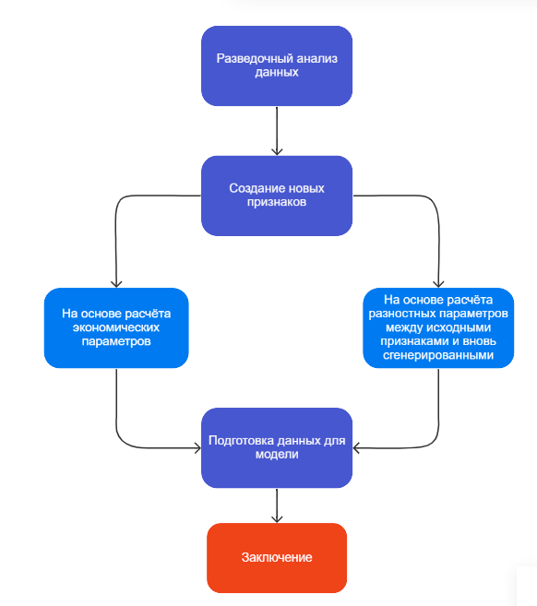

Road map
2

Slide 3

EDA
Переименование признаков
Обработка факторных признаков: замена значений 'X', 'Н/Д’ на -1,
удаление пустых признаков и признаков с высокой корреляционной связью
Поиск уникальных признаков по годам
Конкатенация данных за все года
Анализ балансовых показателей
Анализ прибыли и убытков
3

Slide 4
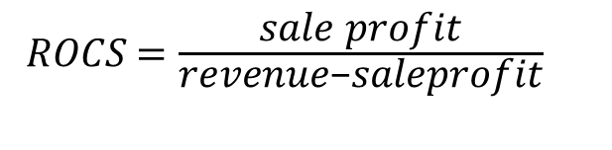
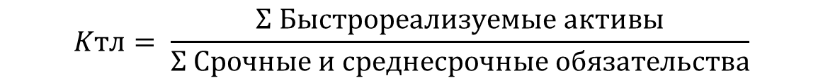
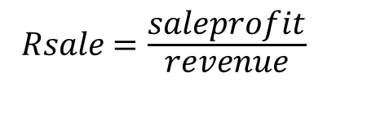
Экономические данные
Коэффициент текущей ликвидности
Коэффициент финансовой независимости
$$Kтл= \frac{Σ Быстрореализуемые активы}{Σ Срочные и среднесрочные обязательства}$$
$$Kфн= \frac{Капитал и резервы}{Σ Активы и пассивы}$$
Рекомендуемые значения 1.3 - 2.5
Рекомендуемые значения 0.4 – 0.6
Рентабельность продаж
Рентабельность затрат
𝑅𝑠𝑎𝑙𝑒$=\frac{\text{saleprofit}}{\text{revenue}}$
𝑅𝑂𝐶𝑆 $=\frac{\text{sale} \text{profit}}{\text{revenue}\text{−}\text{saleprofit}}$
4

Slide 5
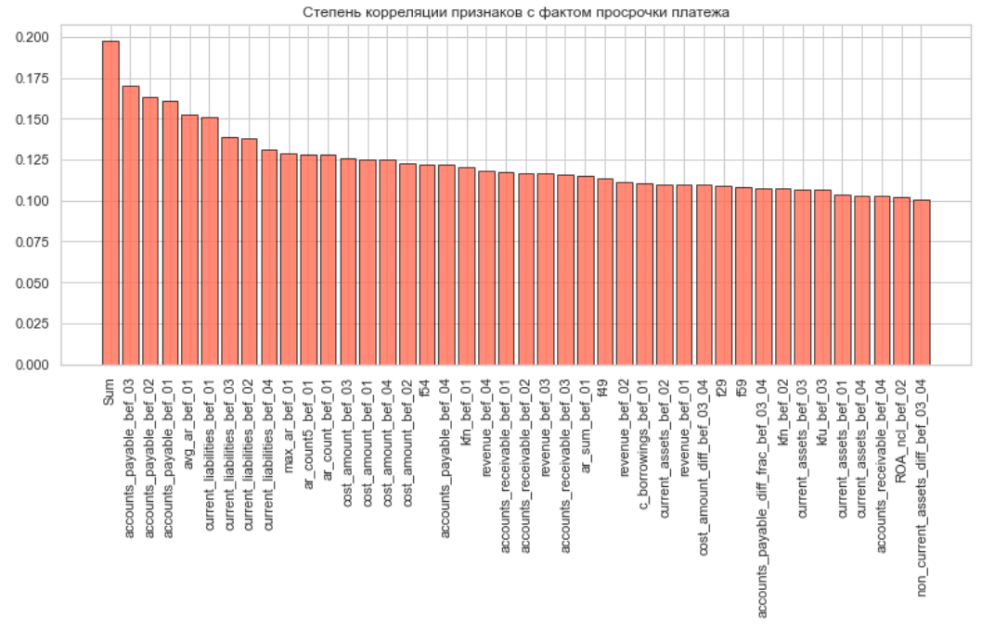
Feature Engineering
Проверка корреляции признаков с целевым - фактом ПДЗ – “overdue”
На графике отражены признаки, сила корреляции которых более 0.1
5

Slide 6
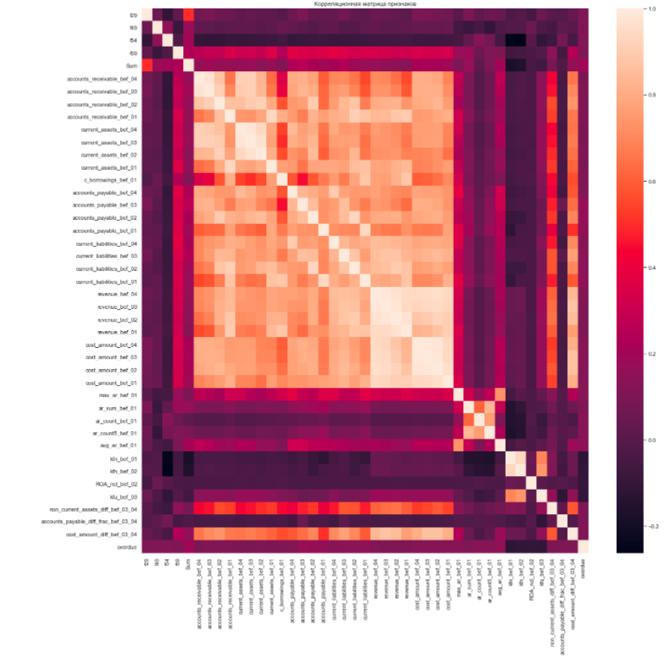
Feature Engineering
Проверка корреляции между признаками
Видно, что статьи и разделы баланса из года в год коррелируют между собой. Для обучения оставим только те, которые коррелируют с целевой переменной наиболее сильно. Остальные признаки, коррелирующие между собой с силой более 0.7 - удалим.
13
Количество признаков после
предобработки
5

Slide 7
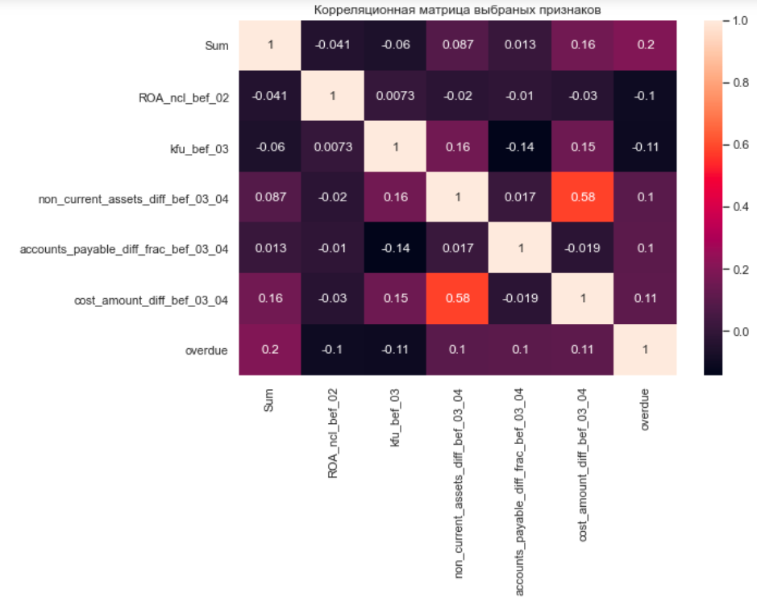
Feature Engineering
Проверка корреляции оставшихся признаков
В ходе удаления «пустых» и признаков с бесконечными значениями, а также признаков, содержащих любую информацию о ПДЗ, т.к. для нового контрагента их не будет, а для контрагента, с которым ранее взаимодействовали интересна будет информации об исполненных старых обязательствах, динамика изменения внутренних параметров -
7
Количество признаков после
предобработки
5

Slide 8
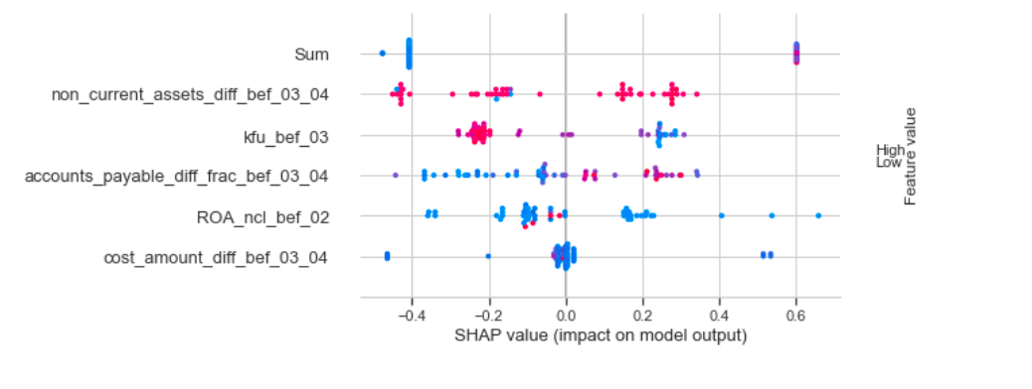
Модель предсказания просрочки
Влияния каждого признака на
предсказания факта ПДЗ
Используемая модель
lightGBM
6

Slide 9
Модель предсказания просрочки
Наиболее значимым признаком для модели, обученной на полном множестве отобранных признаков, получился признак "Sum" (сумма факторных признаков). Примерно одинаковую значимость имеют три параметра следующие за "лидером":
Коэффициент финансовой устойчивости (по отчетности -3 года, относительно текущего)
Абсолютное изменение внеоборотных активов -3 года к -4 (относительно текущего)
Относительное изменение уровня кредиторской задолженности -3 года, к -4 (относительно текущего)
Незначимыми оказались последних два параметра:
Абсолютное изменений себестоимости -3 года к -4 (относительно текущего)
Рентабельность внеоборотных активов (по отчетности -2 года, относительно текущего)
Их значения никак не влияют на предсказания модели.
6

Slide 10
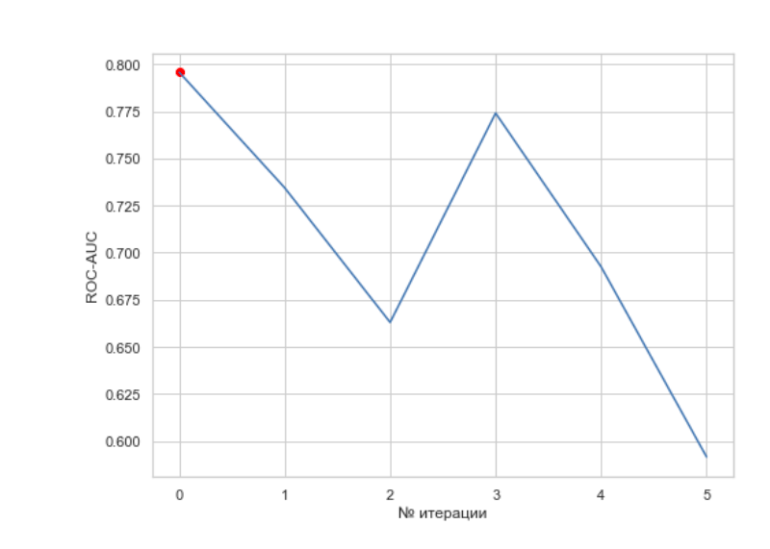
Модель предсказания просрочки
Обучение модели на парах признаков
Наилучшая модель была получена для первой пары признаков: ('Sum', 'kfu_bef_03'). ROC-AUC на тесте составил - 0.82151, доля верных ответов - 80,95238%.
6

Slide 11


Результаты
Код на GitHub
>100
Признаков проанализировано и сгенерировано
2
Признака выбрано для обучения модели
81%
Точность предсказаний факта просрочки
Сформирован список дополнительных данных
для повышения точности прогноза
7

Slide 12
Спасибо
за внимание

